Slide 1
شرکت بهنوش
تهیه شده توسط :
رضا جعفری

Slide 2
تاریخچه
شرکت بهنوش در سال 1346 با سرمایه حدود سی میلیون ریال با نام مالتای ایران تأسیس و با تولید 100هزار بطری آبجو در حجم 500 سی سی در روز شروع به کار نموده و تنها کارخانه آبجوسازی است که پس از پيروزي انقلاب اسلامي با تغيير محصول خود به نوع غير الكلي و با نام بهنوش ايران به فعاليت خود ادامه داد. اين شرکت هم اکنون بزرگترين توليد کننده و صادر کننده ماءالشعير در ايران بوده و همچنین بزرگ ترین تولید کننده ماءالشعیر بدون الکل در دنیا می باشد بطوریکه محصولات خود را به اکثر کشورهای اسلامی صادر می نماید. شرکت بهنوش براي اطمينان بيشتر از كيفيت محصولات توليدي خود، به ویژه سلامت آنها و افزايش رضايت مشتريان ، افزایش ایمنی و بهداشت پرسنل و نیز جلوگیری از کاهش منابع و پیشگیری از آلودگی های زیست محیطی نظام مدیریت یکپارچه را در سازمان بر مبناي استانداردهای بين المللي ISO 9001: 2008 و ISO 22000:2005 و ISO14001:2004 و OHSAS18001:2007 و HACCP و IMS مستقر نموده است.
عمده ماء الشعيرهاي دنيا(اعم از الكلي وغير الكلي) تنها از مالت، رازك، آب و co₂ توليد مي گردد و فقط بخش جزئي آن شامل مواد دیگر مثل شكر و اسانس می باشد. شرکت بهنوش ایران نیز برای تولید ماءالشعيرهاي خود از مالت استفاده می نماید.

Slide 3
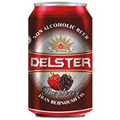
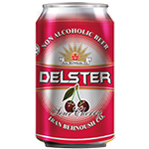
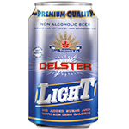
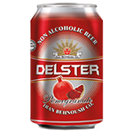
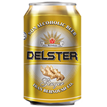
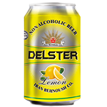
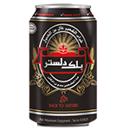
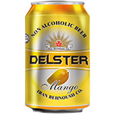
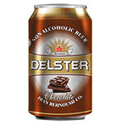
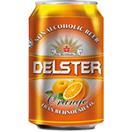
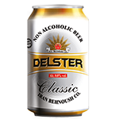
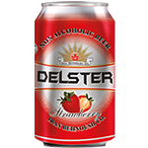
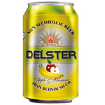
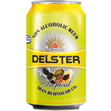
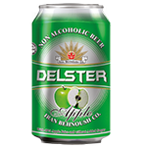
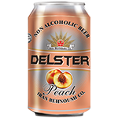
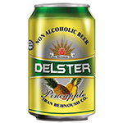
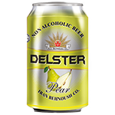
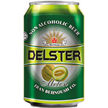
محصولات
19 نوع دلستر

Slide 4
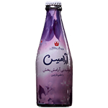
محصولات
آرامیس
خواص آراميس :
نوشيدني گياهي آراميس محتوي عصاره هاي گياهي صد در صد طبيعي بيدمشك و گل گاوزبان، بدون مواد نگهدارنده و حاوي قند طبيعي ميوه با خواص دارويي و درماني ذيل مي باشد:
-تمدد اعصاب و كمك به آرامش روحي
-ضد اضطراب و دلهره
-كمك به داشتن خوابي خوش و آرام
-تقويت كننده كبد،كليه و تنظيم گردش خون
-تقويت قلب و تصفيه كننده خون
-تقويت عمومي بدن و مسكن زخم معده

Slide 5
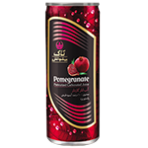
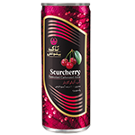
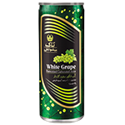
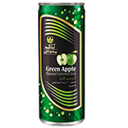
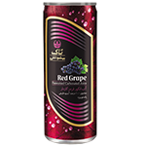
محصولات
5نوع تاک
خواص آبميوه های گازدار (تاک) :
- آبميوه هاي شيشه با درب پيچي براي اولين بار در ايران
- پاستوریزه و فاقد هر گونه رنگ و مواد نگهدارنده
- در 5 طعم انگور قرمز ، انگور سفید ، آلبالو ، سیب و انار
- حاوی 100 درصد کنسانتره طبیعی میوه جات
- بدون شکر

Slide 6
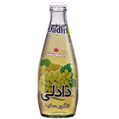
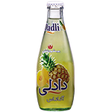
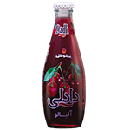
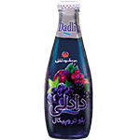
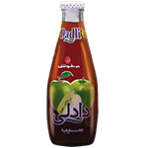
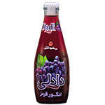
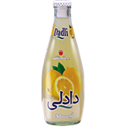
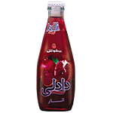
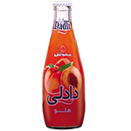
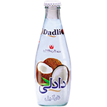
محصولات
10نوع دادلی

Slide 7
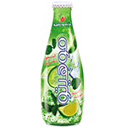
محصولات
موهیتو
خواص موهيتو (ليمو نعناع) :
تركيبي خوشايند از عصاره طبيعي نعناع و كنسانتره ليمو، نوشيدني لذت بخش و مكملي براي زندگي سالمتر.
نوشيدني گياهي موهيتو بدون مواد نگهدارنده و حاوي قند طبيعي ميوه با خواص دارويي و درماني ذيل مي باشد:
- برطرف كننده مشكلات گوارشي، سردردهاي ناشي از كار و خستگي و استرس روزمره
- نشاط آور
- تقويت دستگاه گوارش
-مفيد براي هضم و جذب غذا

Slide 8
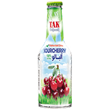
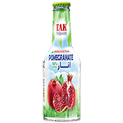
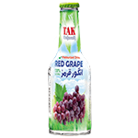
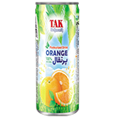
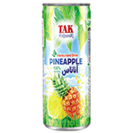
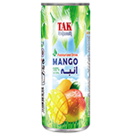
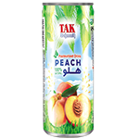
محصولات
7 نوع تاک بهنوش

Slide 9
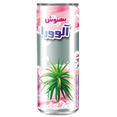
محصولات
نوشیدنی آلوورا

Slide 10
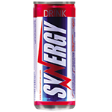
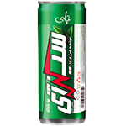
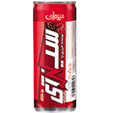
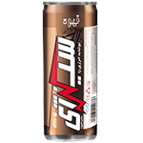
محصولات
4 نوع سینرژی
خواص نوشابه انرژی زا (سینرژی) :
1- تحريك متابوليسم.
2-بهبود وضعيت احساسي (نشاط آوري).
3- افزايش تمركز و سرعت واكنش
4-بهبود و افزايش عملكرد.
5-افزايش انرژي و رفع خستگي و جبران انرژي از دست رفته در فعاليتهاي روزانه .
6-تقويت حافظه.
7- حاوي انواع ويتامين هاي گروه ضروري B و برطرف كننده عمده نياز بدن به اين ويتامين ها
8- استفاده از عصاره كمبوجا در سينرژي با طعم چاي
مواد اصلي تشكيل دهنده نوشابه انرژی زا(سینرژی) :
كافئين : آلكالوئيدي است كه علاوه بر محرك بودن، چربي سوز مناسبي است.
تائورين : يك اسيد آمينه غير ضروري است كه البته نياز بدن در شرايطي چون استرس وخستگي به اين ماده افزايش مي يابد . در ساخت بافت عضلاني و كاهش فشار خون مؤثر است.
عصاره گوارانا : گياهي است بومي منطقه آمريكاي جنوبي و حاوي كافئين،تئوفيلين و تئوبرومين است . عصاره اين گياه خاصيت محرك سيستم عصبي مركزي،افزايش انرژي و چربي سوزي دارد.
گلوكورونولاكتون : يك نوع كربوهيدرات است كه در تقويت حافظه ، افزايش تمركز و رفع خستگي مؤثر است.
قند: اين نوشابه حاوي مقداري قند است وازاينرو باعث افزايش سطح انرژي در بدن مي شود.
ويتامين هاي گروه B :كه در متابوليسم بدن و افزايش سطح انرژي مؤثرند
اينوزيتول : نوعي ويتامين است.
آنتي اكسيدانها، طعم دهنده ها و رنگهاي غذايي.

Slide 11
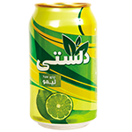
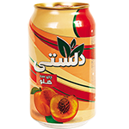
محصولات
2نوع دلستی

Slide 12
محصولات
5نوع نوشابه ایراندا

Slide 13
محصولات
3نوع دادلی سو

Slide 14
محصولات
سودا

Slide 15
محصولات
7 نوع دوغ آبعلی

Slide 16
چشم انداز و ماموریت
چشم انداز شركت بهنوش ايران :
رهبر بازار ماءالشعیر حلال و پیشتاز تولید نوشیدنی های جدید در منطقه
ماموريت شركت بهنوش ايران :
فلسفه وجودی ما عرضه نوشیدنی های سالم،حلال و رقابتی به بازارهای داخلی و خارجی با برخورداری از منابع انسانی کوشا، متعهد و متخصص و بهره مندی از فناوری های نوین و روزآمد
می باشد.
تامین انتظارات ذینفعان ضمن رعایت استانداردهای زیست محیطی در سرلوحه فعالیتهای ما قرار دارد.

Slide 17
روش های فروش
شرکت بهنوش از طریق
فروشگاه اینترنتی ، صادرات (جذب نمایندگی خارجی) ، جذب نمایندگی داخلی اقدام به فروش محصولات خود می نماید

Slide 18
روش های تبلیغات
تبلیغات رادیو و تلویزیونی – نصب بنر های تبلیغاتی در سطح شهر ها و در آزاد راه ها – تبلیغات اینترنتی – نصب بنر های تبلیغاتی بر سر در مغازه ها – استفاده از کامیون های پخش با طرح بنر شرکت بهنوش
http://www.behnoushiran.com/

